Slide 1

MAS-Server
Joonho Park
2025-09-01

Slide 2
Introduction
EDA 전반적인 통합 UI 시스템 필요.
Rest API 통신
UI(Client) 와 EQ, Consumer, DB, Redis 를 연결 하는 Server 프로그램 필요.
VIP 를 통해 Fail Over 기능 포함.

Slide 3
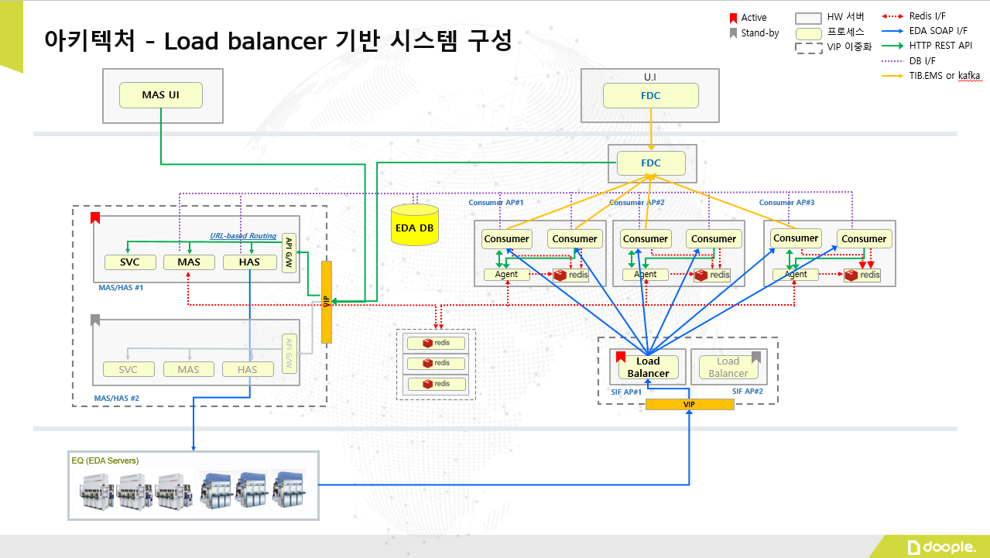

Slide 4
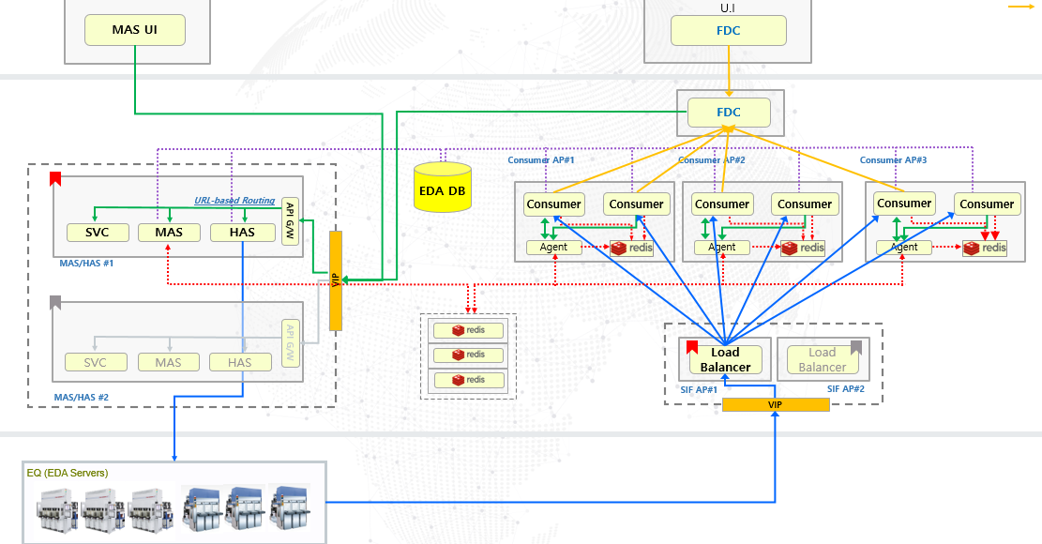
Problem Setup
API 통신, Redis Pub/Sub, PostgreSql 필요.

Slide 5
Scope
Controller Service Repository Pattern 적용
Postgre DB Connection
Redis Connection / Subscribe
Redis Sentinel -> Master 를 따라가도록 적용.
Proxy Master 상태 확인.

Slide 6

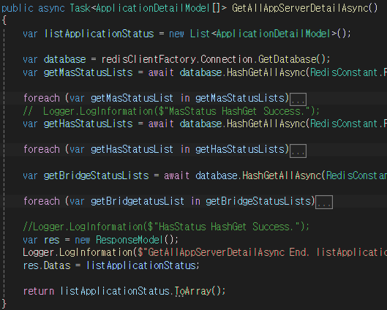

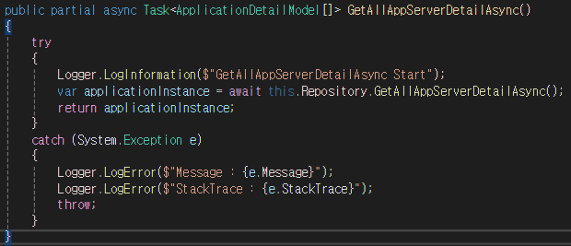

Problem solution -Controller Service Repository Pattern 적용
Controller/Action 으로 Post – Controller 에서 Repository 호출 후 처리.
비즈니스 로직

Slide 7
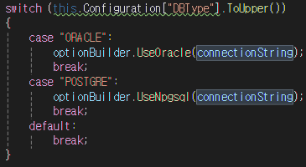
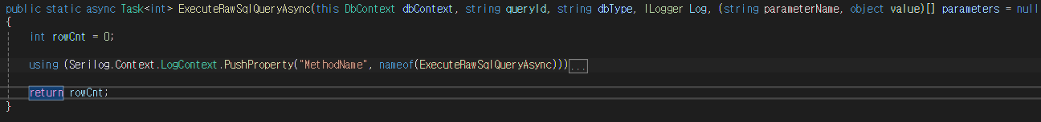
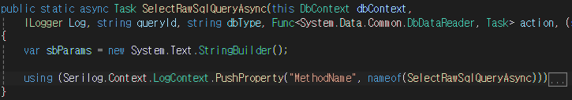
Problem solution - Postgres DB Connection
Appsettings.json 에서 DBType 과 Connection String 관리.
DBType 에 따라 Builder switch
이후 Query.xml 에 정의 된 queryId 로 쿼리 실행.

Slide 8
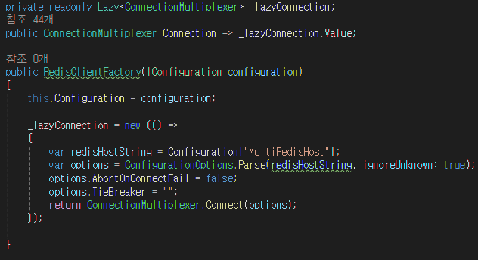
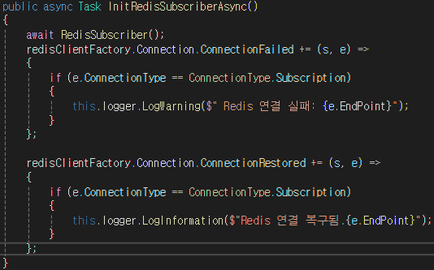
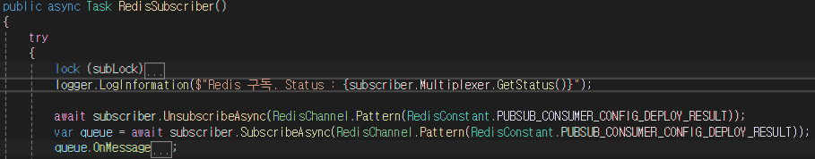
Problem solution - Redis Connection / Subscribe
최초 한번만 구독 하도록 실행 / Master 변경 시에도 구독 유지.

Slide 9
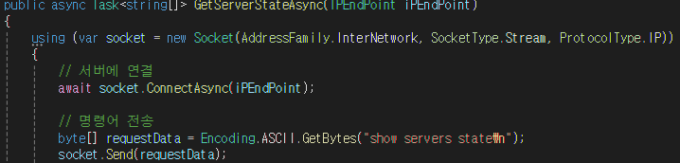
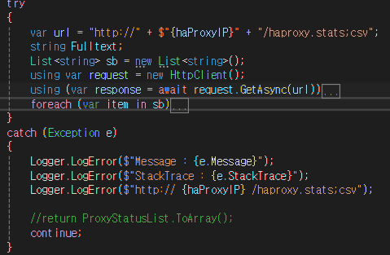
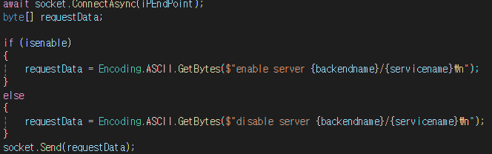
Problem solution - Proxy Master 상태 확인.
Proxy Socket 연결 후 Command 로 데이터 가져오도록 함.
Proxy Url 로 http 통신으로 데이터 받아 옴.

Slide 10
Problem solution - Proxy Master 상태 확인.
Proxy Socket 연결 후 Command 로 데이터 가져오도록 함.
해당 MAS 의 IP 주소가 Proxy Master 주소 를 가지고 있는지 확인.
Proxy Url 로 http 통신으로 데이터 받아 옴.

Slide 11
Result Notes
통합 UI 하나로 EDA Operation 수행 가능.
안정적인 Redis 통신 가능
DBType 에 따른 Swich 용이.
Data 끊김 없이 Proxy 관리 가능.

